Slide 1
Использование приёмов визуализации в работе с текстом новой природы на уроках русского языка в начальной школе

Slide 2
Цель - повысить качество образования. Для этого внедряются новые методы обучения и воспитания, образовательные технологии. Одной из таких технологий является визуализация. Актуальность: Абстрактные правила русского языка часто вызывают у детей затруднения. Визуализация помогает «увидеть» абстракцию, развить системное мышление, облегчить запоминание, перевести сложное правило в доступный и запоминающийся образ.

Slide 3
Основные приемы визуализации в моей работе
Ассоциации и инфографика
Ментальные карты

Slide 4
Ассоциация -это связь в нашей памяти, когда одно слово, образ или событие автоматически вызывает в мышлении другое, связанное с ним
Инфографика — это визуальный способ передачи информации с помощью графических элементов
(схем, таблиц, диаграмм)

Slide 5
Цель
Ассоциации – улучшить восприятие и запоминание
Инфографики -
упростить
информацию

Slide 6
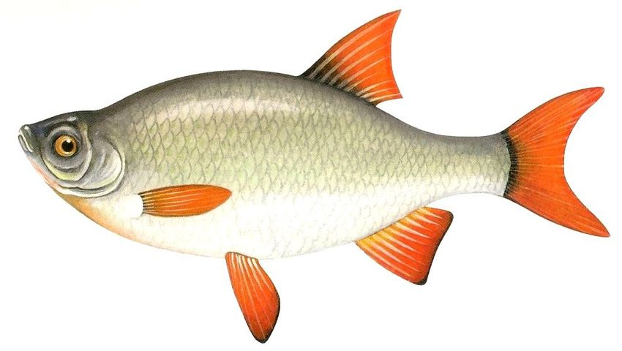
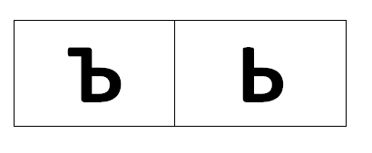

Slide 7
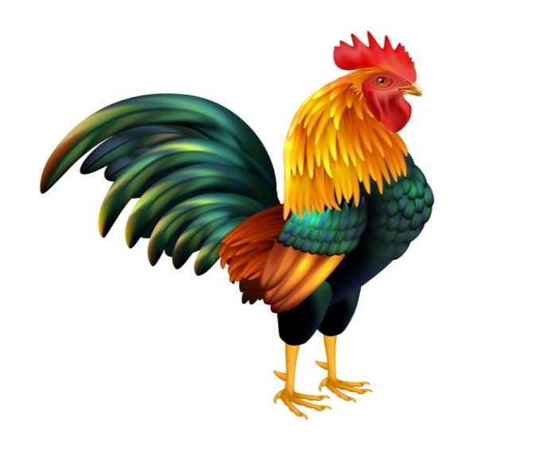
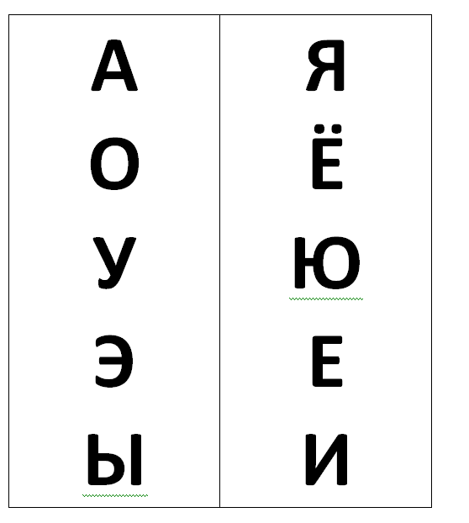

Slide 8
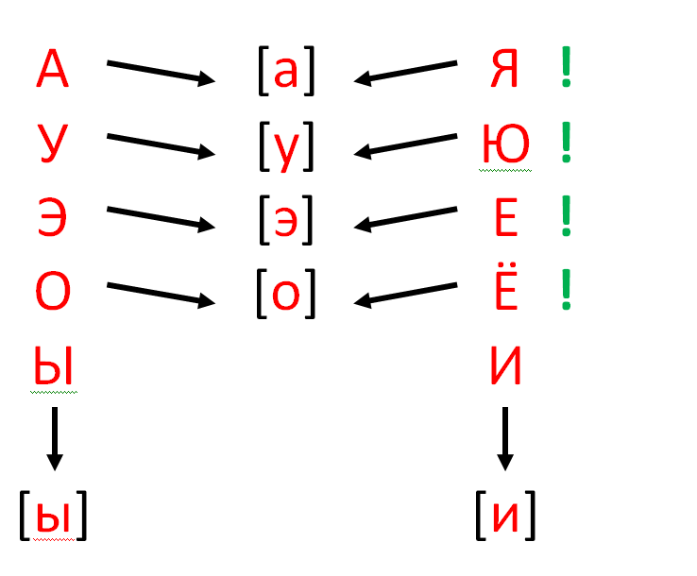

Slide 9

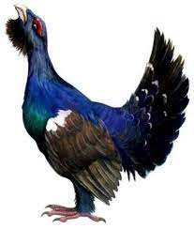
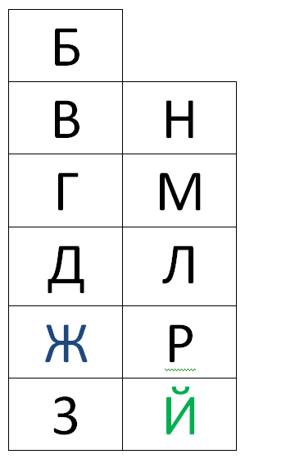
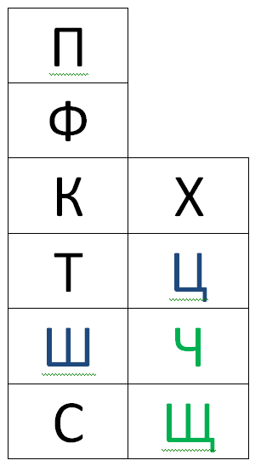

Slide 10
Одинаковый
корень
Близки по значению
Однокоренные слова
Мышонок
Камыши
Мышка
Мышиный
Мышь

Slide 11
Одинаковый корень
Близки по значению
Однокоренные слова

Slide 12
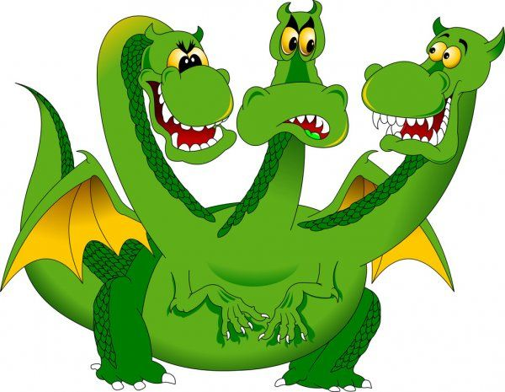
Вопросительное
По цели высказывания
Побудительное
Повествовательное
ПРЕДЛОЖЕНИЕ
По интонации
Восклицательное
Невосклицательное

Slide 13
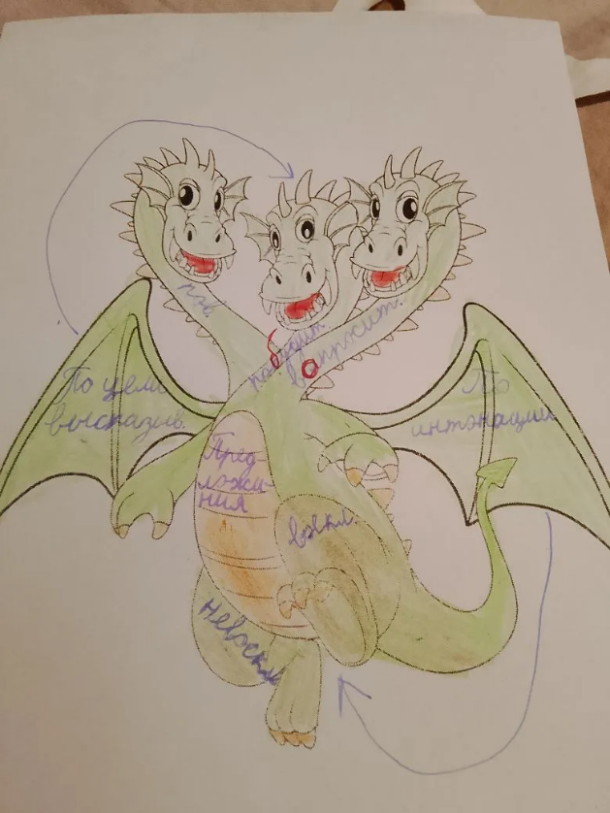
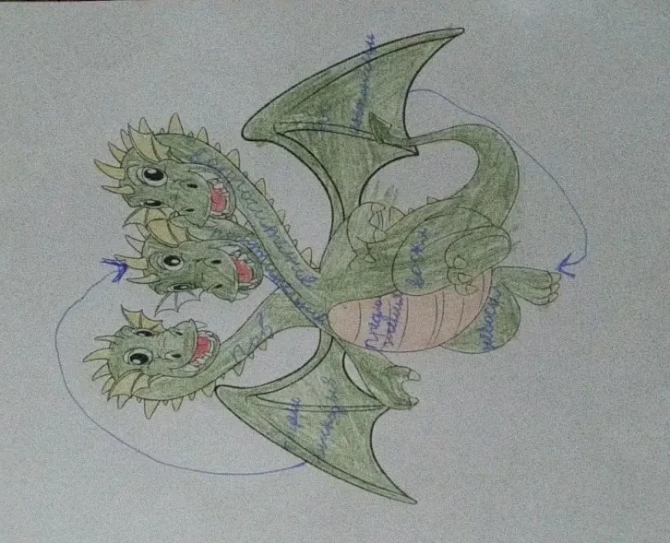
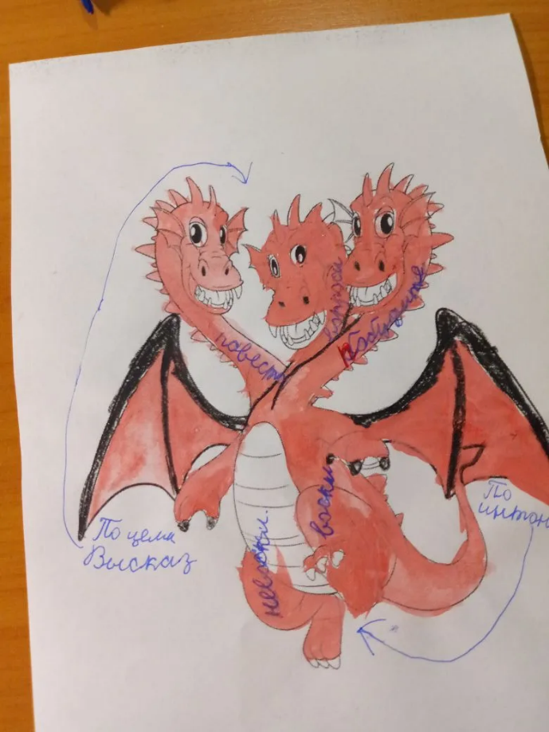

Slide 14
ПРЕДЛОЖЕНИЯ
ПО ЦЕЛИ ВЫСКАЗЫВАНИЯ
ПО ИНТОНАЦИИ
ПОВЕСТВОВАТЕЛЬНЫЕ
ВОПРОСИТЕЛЬНЫЕ
ПОБУДИТЕЛЬНЫЕ
НЕВОСКЛИЦАТЕЛЬНЫЕ
ВОСКЛИЦАТЕЛЬНЫЕ

Slide 15
Слова-опоры, словосочетания Деформированный план (нарушена последовательность)
Заголовок
Вступление
Основная
часть
Концовка

Slide 16


Какой?
Какая?
Какое?
Какие?
существительное
Кто?
прилагательное
Что?
Имя
Имя
Обозначает предмет
Обозначает признак предмета
глагол
Что делать?
Что сделать?
Обозначает действие предмета

Slide 17

Состав слова

Slide 18
Порядок разбора слова по составу
1.
2.
3.
4.
5.

Slide 19
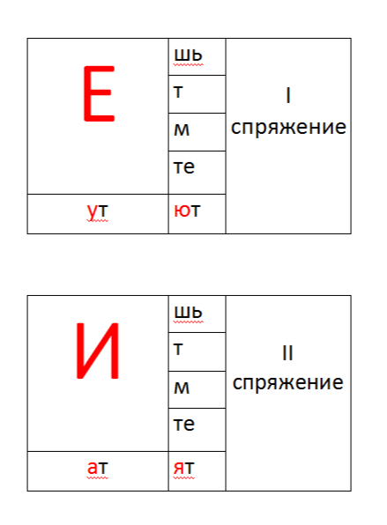

Slide 20
Ментальная карта (интеллект-карта) -
технология изображения информации в графическом виде; инструмент, позволяющий эффективно структурировать информацию, мыслить, используя весь свой творческий потенциал.

Slide 21

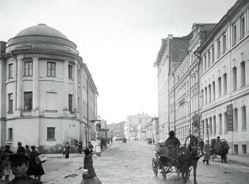
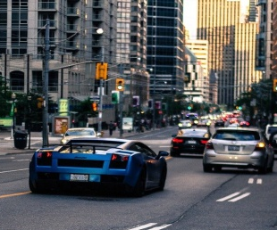
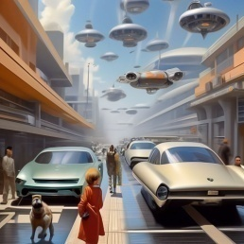




Изменяется
по временам
Что делать
Что сделать
Действие
Изменяется по лицам и числам
(спряжение)
Ед.ч. изменяется
по родам
ГЛАГОЛ
Изменяется
по числам
Начальная форма: Неопределенная форма
(суффиксы
-ть, -ти, чь).
стоял
стояло
стояла

Slide 22
Имитационная игра
Русский язык 4 класс
(1 часть)
Составление ментальной карты по картине
Аркадия Пластова
«Первый снег»

Slide 23
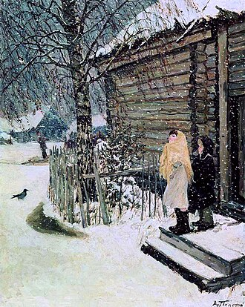
А. Пластов «Первый снег»

Slide 24
Ментальная карта по картине А. Пластова «Первый снег»
Береза
Дом
Деревенские дома
Ворона
Дети
Эмоциональная атмосфера картины

Slide 25
Сочинение по картине А. Пластова «Первый снег»
План.
Вступление
Дети
Дом
Береза
Ворона
Деревенские дома
Мое отношение к картине

Slide 26
Моделирование
Русский язык 3 класс
Ментальная карта по картине
К.Е. Маковского
«Дети, бегущие от грозы»

Slide 27
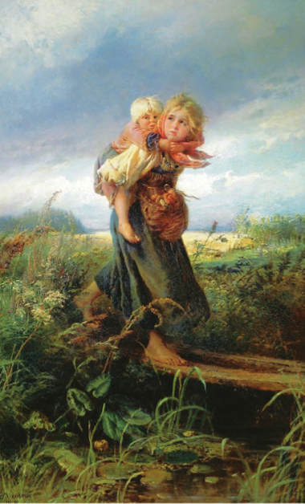
Ментальная карта по картине К.Е. Маковского «Дети, бегущие от грозы» 3 класс (с.20 упр.27)

Slide 28
«Дети, бегущие от грозы»

Slide 29
Результативность
Применение этих приемов дает измеримые результаты:
Улучшение понимания: Сложные грамматические категории становятся осязаемыми.
Долгосрочное запоминание: Образы работают как "якоря" памяти.
Развитие УУД: Дети учатся систематизировать, классифицировать информацию, работать с моделями.
Повышение мотивации: Урок становится интереснее и нагляднее.

